Slide 1
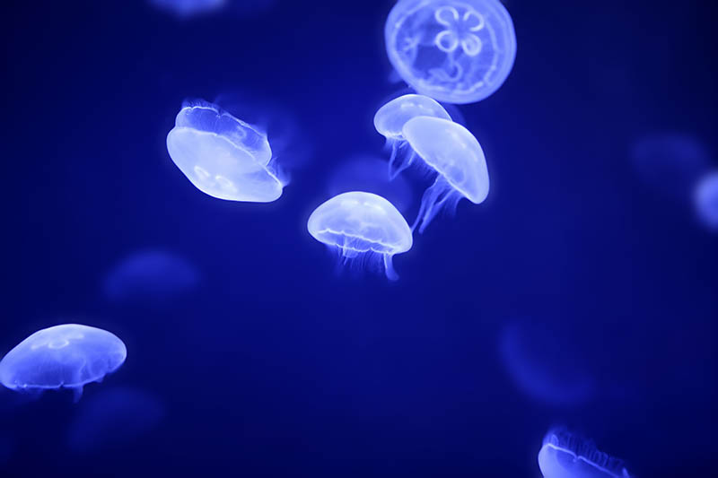
KAKO JE ŽIVJETI U VODI

Slide 2
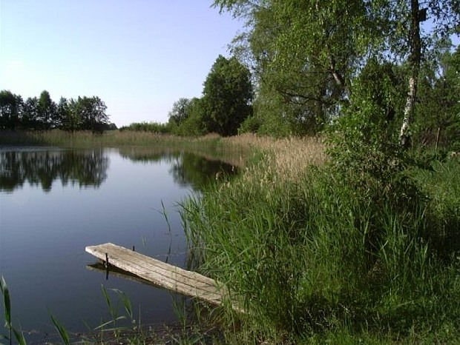

- voda je gušća od zraka i snažna je potpora organizmima koji žive u njoj
ISTRAŽI:
- Kako izgleda biljka u akvariju?
- Kako izgleda ta ista biljka izvađena iz akvarija?

Slide 3
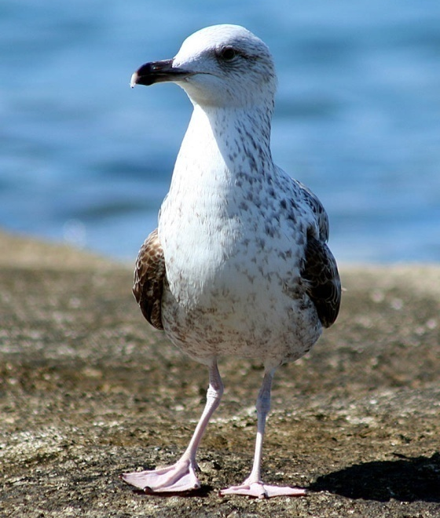
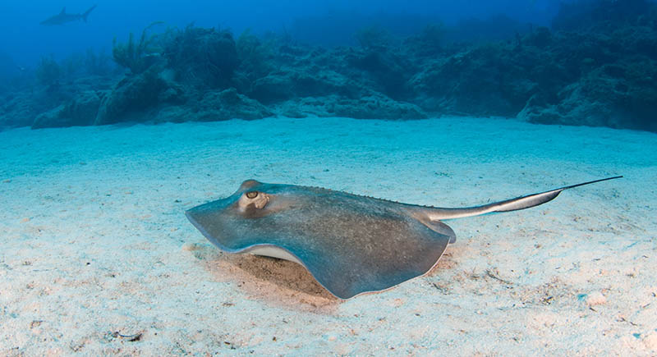
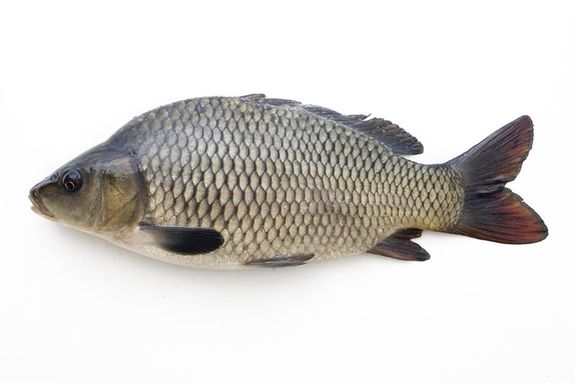
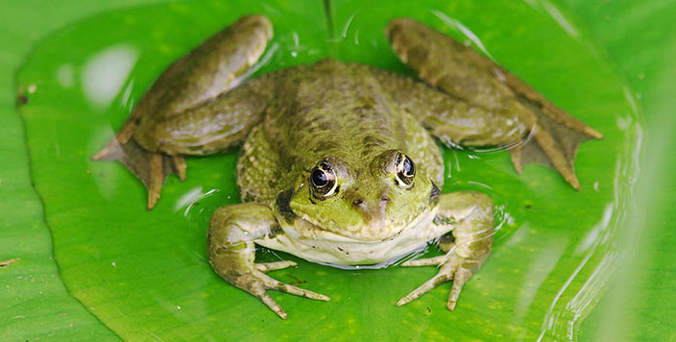
PRILAGODBE KRETANJU U VODI
PLIVAĆE KOŽICE
PLOSNATO TIJELO
VRETENASTO TIJELO

Slide 4
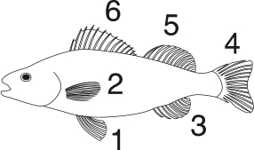

PERAJE RIBA
VRSTE PERAJA:
1.Prsna
2.Bočna
3.Podrepna
ISTRAŽI:
Kako nazivamo peraje označene brojevima 4, 5, i 6?
VIZUALNO +

Slide 5
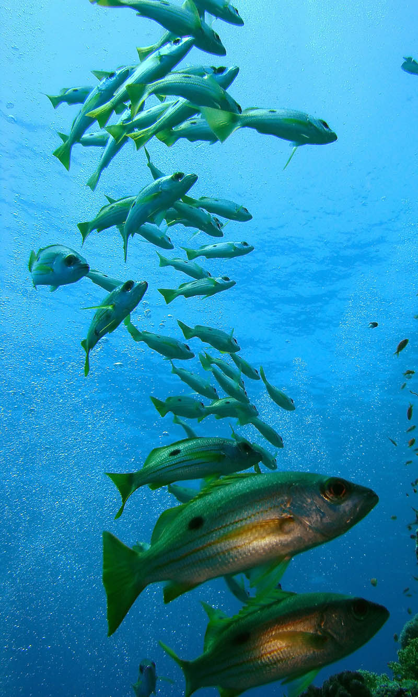
PLIVAĆI MJEHUR - pun plinova → riba se DIŽE prema gore - prazan → riba se SPUŠTA - neke ribe nemaju plivaći mjehur pa moraju neprekidno plivati, u protivnom tonu
ISTRAŽI, RB str. 37
Ispitaj pomoću modela kako djeluje plivaći mjehur u riba.

Slide 6
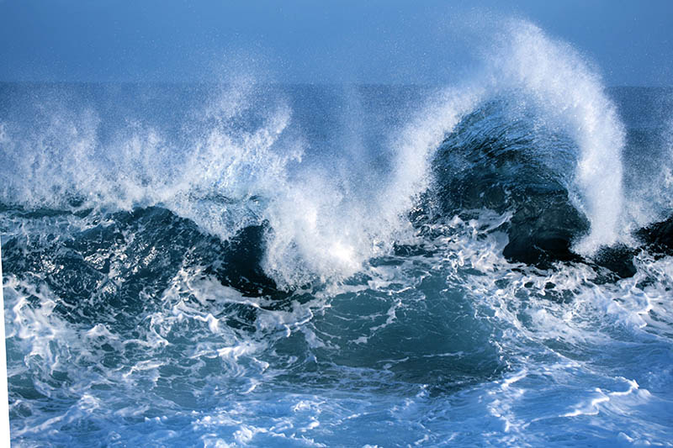
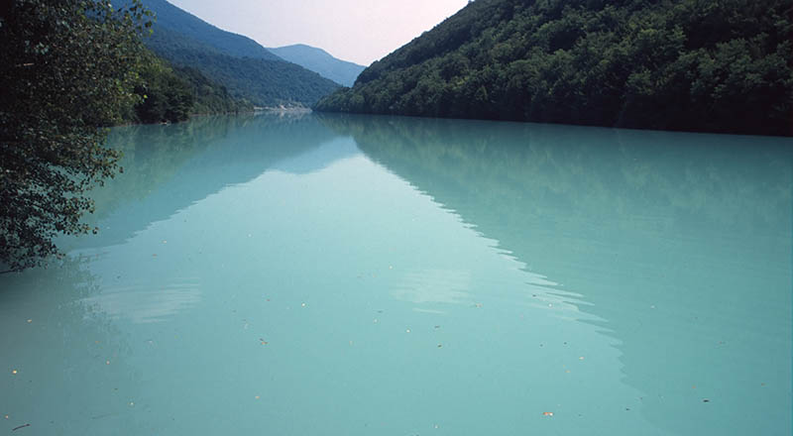
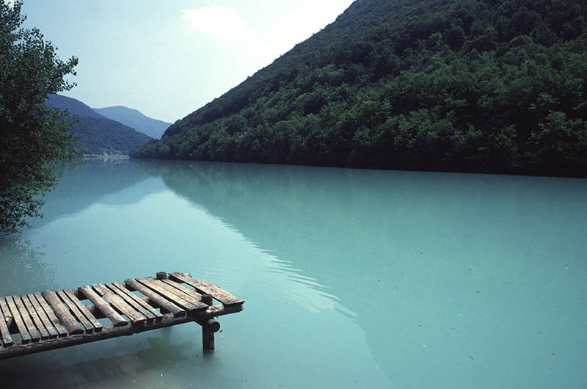
- MORE-
OBNOVLJIVI IZVOR ENERGIJE
VALOVI
PLIMA I OSEKA
- za vrijeme oseke neki organizmi i predmeti ostaju na suhom

Slide 7
VODENE STRUJE -pomažu u kretanju planktonskim organizmima i meduzama

Slide 8
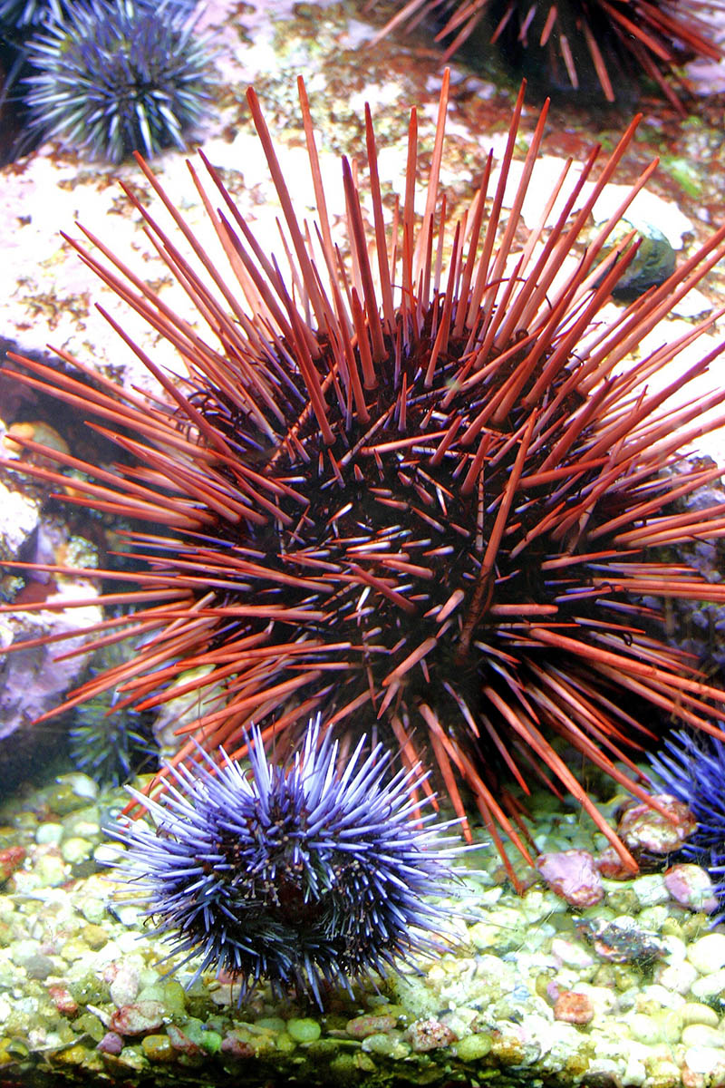
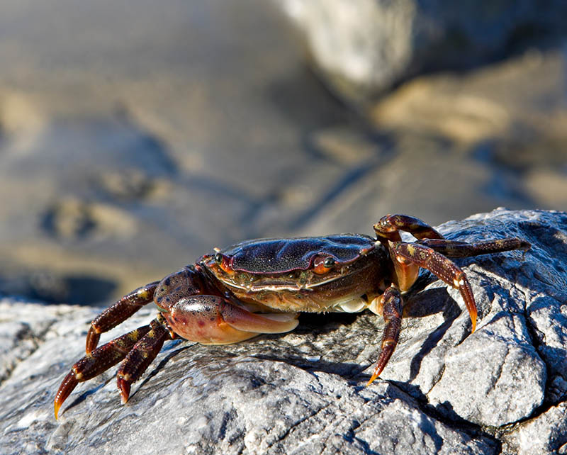
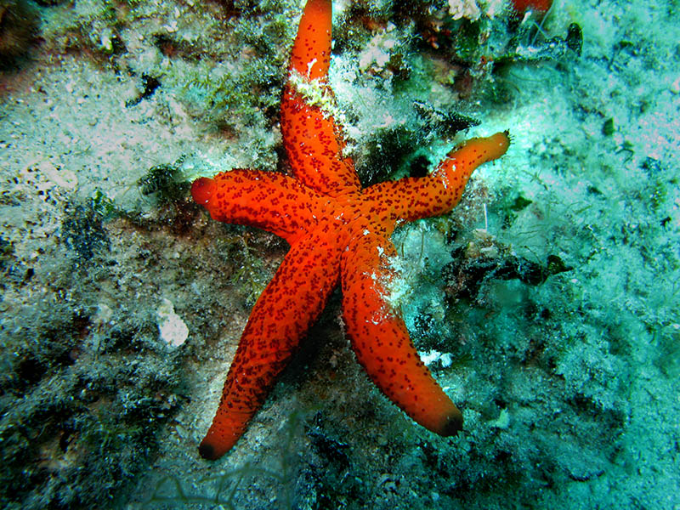
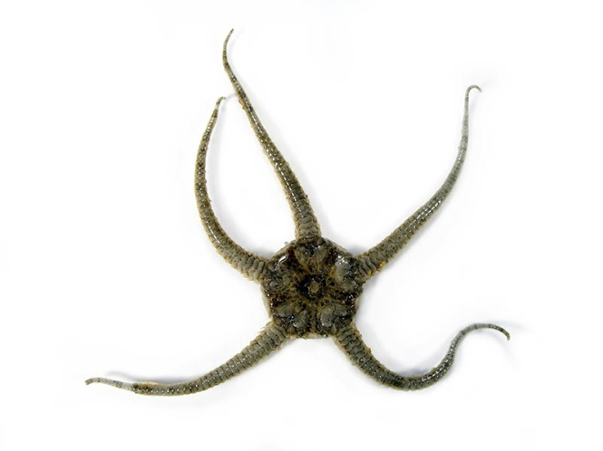
KRETANJE PO MORSKOM DNU
RAKOVI
ZMIJAČE
JEŽINCI
ZVJEZDAČE

Slide 9
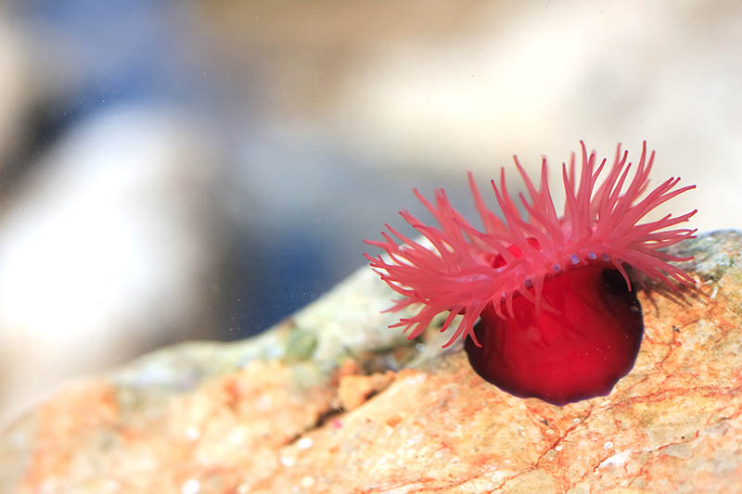
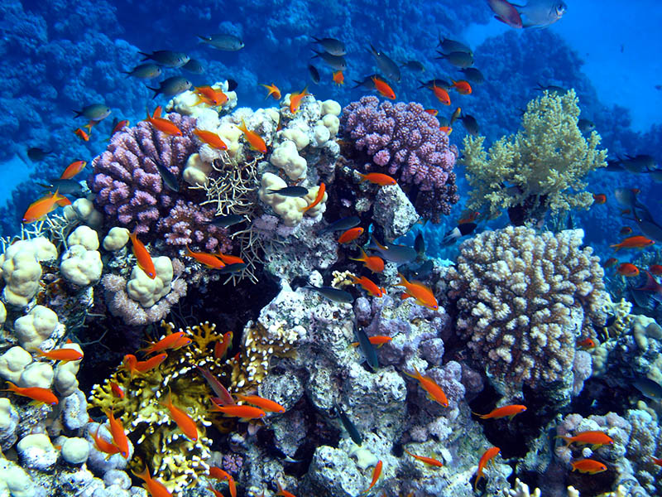
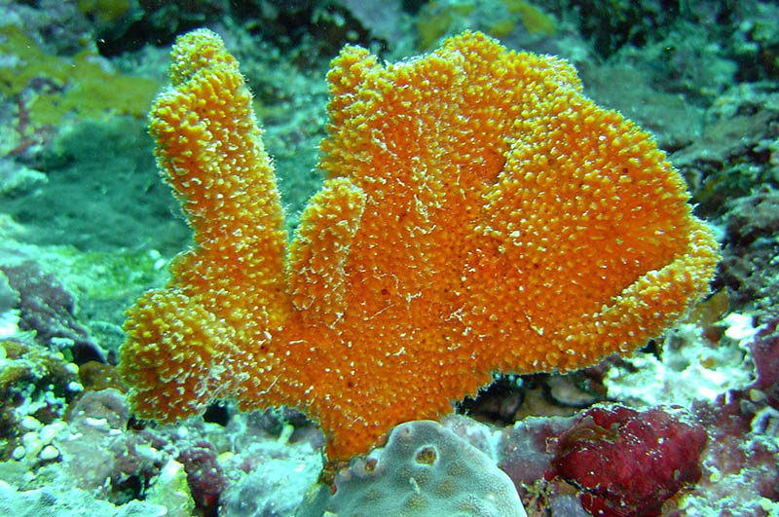
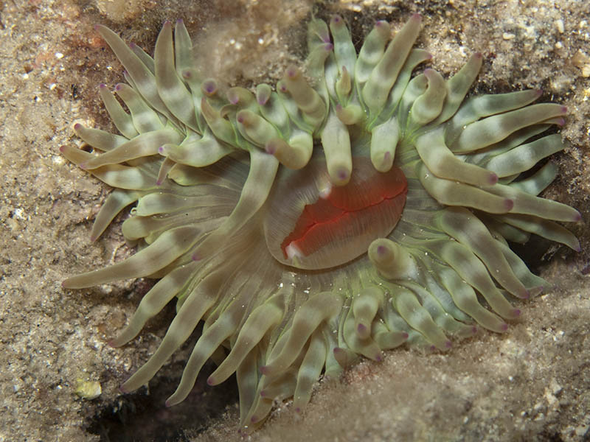
SJEDILAČKI ORGANIZMI – žive pričvršćeni za morsko dno
MORUZGVE
KORALJI
SPUŽVE
VLASULJE

Slide 10
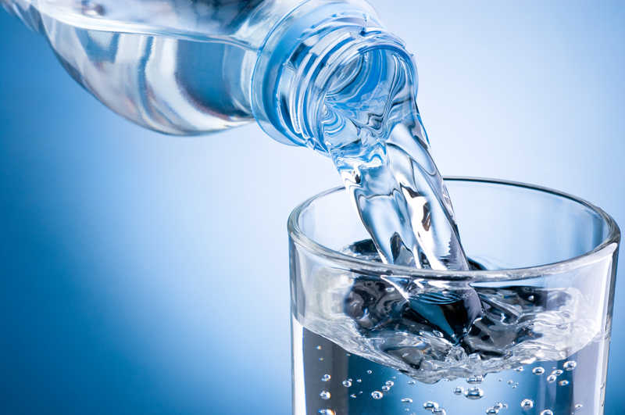

ISTRAŽI:
Što se događa s vodom kad je zagrijavamo?
Što se događa s mjehurićima kad zagrijavamo mineralnu vodu?
KVIZ: PROVJERI ZNANJE

